Slide 1
PLANIFICACIÓN PARA CLASES VIRTUALES SEMANA N°33 FECHA : Miércoles 11 de Noviembre CURSO: 6° Básico Matemática
Colegio Jean Piaget
Mi escuela, un lugar para aprender y crecer en un ambiente saludable

Slide 2
ASIGNATURA /CURSO | Matemática 6to básico
NOMBRE DEL PROFESOR/A | Constanza Barrios Valenzuela
EDUCADORA DIFERENCIAL | Inés Cariñe
OBJETIVO DE APRENDIZAJE PRIORIZACIÓN NIVEL 1 | CLASE: OA 11. Resolver ecuaciones de primer grado con una incógnita, utilizando estrategias como: • usando una balanza • usar la descomposición y la correspondencia 1 a 1 entre los términos en cada lado de la ecuación • y aplicando procedimientos formales de resolución
INDICADORES DE EVALUACIÓN PARA OA | INDICADORES OA11: › Determinan soluciones de ecuaciones que involucran sumas, agregando objetos hasta equilibrar una balanza. (50%) › Expresan números en una forma que involucre adiciones o sustracciones con números y con incógnitas. Por ejemplo: expresan 19 en la forma 4 · x + 3.(63%) › Resuelven ecuaciones, descomponiendo de acuerdo a una forma dada y haciendo una correspondencia 1 a 1. Por ejemplo: resuelven la ecuación 5 · x + 4 = 39, expresando 39 en la forma 5 · x + 4, y mediante correspondencia 1 a 1 determinan el valor de x. (69%) › Aplican procedimientos formales, como sumar o restar números a ambos lados de una ecuación, para resolver ecuaciones. (79%)
CONTENIDO /HABILIDADES | Retroalimentar contenidos de evaluación, poniendo énfasis en el menos logrados.
OBJETIVO DE LA CLASE | Clase: Resolver ecuaciones con correspondencia 1 a 1 Desafío: Interpretar gráficos barras dobles
EVALUACIÓN | Enviando fotografía del TICKET DE SALIDA a: Celular (whatssap): +56945834458 Correo electrónico: Constanza.barrios@colegio-jeanpiaget.cl

Slide 4
Importante:
Cuándo esté la animación de un lápiz, significa que debes escribir en tu cuaderno
Cuándo esté esta animación , significa que debes mandar reporte a través de formulario google
Cuándo esté esta animación de un libro, significa que debes trabajar en tu libro de matemática.
Cuándo esté esta animación de un signo de pregunta, significa que debes pensar y analizar, sin escribir en tu cuaderno. Responder de forma oral.

Slide 5
Desafío matemático: ¡Juguemos! ¡Atentos!
(183+ 356) X = 3763

Slide 6
Activando nuestros conocimientos previos
Para comenzar la clase y activar tus conocimientos, responde en forma oral, las siguientes preguntas:
Recordemos y definamos algunos conceptos aprendidos en la unidad:
Ecuación:
Incógnita:
Método de correspondencia 1 a 1:

Slide 7
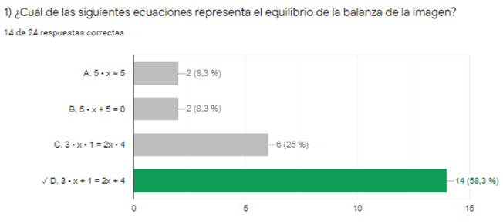
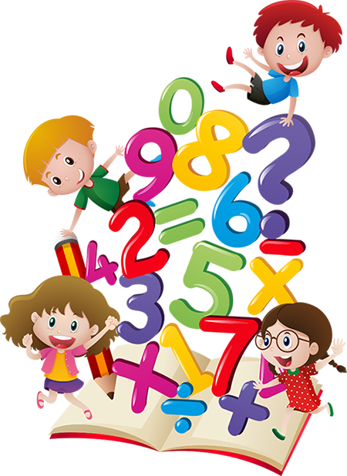

Slide 8
Revisemos nuestra evaluación:

Slide 12
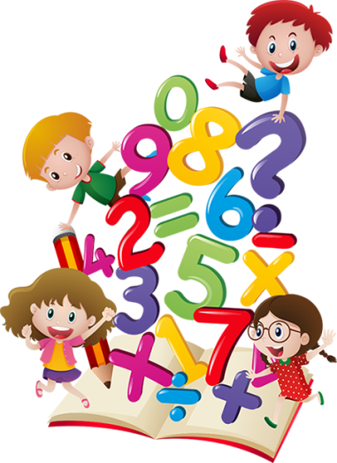

Slide 13
6) 54% de logro 7) 51% de logro

Slide 17
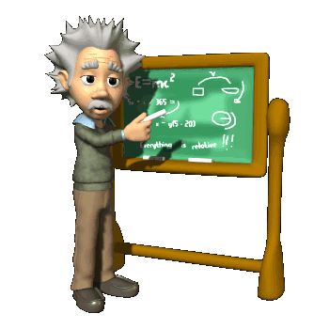
ACTIVIDAD:
Realiza las actividad 4 de la página 57 y la actividad 5 de la página 58 del cuaderno de ejercicios (libro delgado)

Slide 20
TICKET DE SALIDA
ASIGNATURA MATEMÁTICA 6°
SEMANA 33
CIERRE
Nombre: _______________________________________
Para responder el ticket de salida haz clic en el siguiente enlace:
https://forms.gle/MKeDVbKjebnJKEqV8
Si no puedes ingresar al ticket de forma virtual, solicita a la profesora el ticket en PDF
Correo: constanza.barrios@colegio-jeanpiaget.cl
Celular: 963447733

